Slide 1
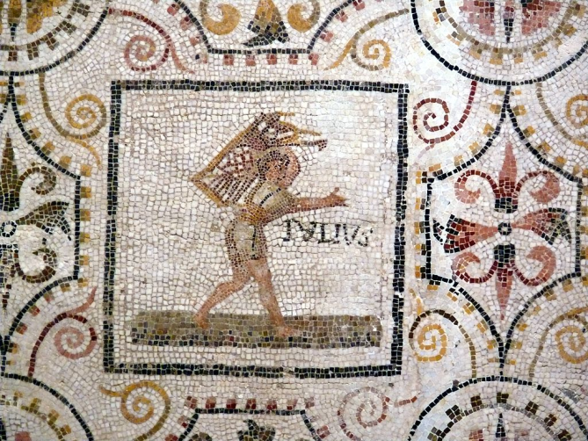
Iulius
"Sousse mosaic calendar Juli" by Ad Meskens - Own work. Licensed under CC BY-SA 3.0 via Wikimedia Commons - http://commons.wikimedia.org/wiki/File:Sousse_mosaic_calendar_Juli.JPG#/media/File:Sousse_mosaic_calendar_Juli.JPG

Slide 2
Izvorno mu je ime Quin(c)tilis preimenovan u čast Juliju Cezaru
5. NP Poplifugia / Feriae Iovi
6. N Ludi Apollini (do 13.)
7. Nonae N Nonae Caprotinae
18. C dies ater - religiosus; Alliensis dies
19., 21. NP Lucaria
23. NP Neptunalia
25. NP Furrinalia

Slide 3
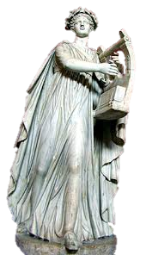
Igre u čast Apolonu (Ludi Apollinares)
6.-13. julija
ustanovljene u doba II. punskog rata (212.pr.Kr.) za očuvanje republike
tek kasnije postaju godišnje
Desetorica (decemviri) žrtvuju bika i 2 koze pozlaćenih rogova te junicu Latoni
Igre se održavaju u Cirku maksimu (barem zadnji dan)
utrke i kazališne predstave
Gledatelji nose vijence, matrone žrtvuju pomirbene žrtve, jede se pred kućom
http://www.novaroma.org/nr/Cultus_Apollinis

Slide 4
Kaprotinske none (Nonae Caprotinae)
7. julija, svetkovina plodnosti
Posvećena je božici Iuno Caprotina ili Lanuvina
U „Kozjoj močvari” na Marsovom polju žene glume borbu s ropkinjama; maše se bakljama
Trgaju se grane divlje smokve, a nakon gozbe pod njom, njen sok se prinosi
Konzuli žrtvuju, vjerojatno kozu
Jedna djevojka u Lanuviju svake je godine nosila hranu za zmiju u njenoj pećini
ženski podzemni kult

Slide 5
Neptunalije (Neptunalia)
23. julija, zaštita kanala za navodnjavanje (?)
Rimski magistrati odlaze u Ostiju, žrtvuju se bikovi i grade kolibice za zaštitu od sunca
ludi Neptunalici = igre i naumahije kraj hrama Kastora i Poluksa (zaštitnici pomoraca)
Legenda o izdizanju albanskog jezera (Lacus Albanus, u vulkanskom krateru) => skrenuli ga na polja da ne otekne u more
inače bi izgubili u ratu od Vejana
Na taj datum počinje doba pasjih vrućina
zvijezda Velikog Psa – Sirius
“Tko se tada rodi, neće umrijeti u moru” (Ciceron)

Slide 6
Apolon

Slide 7
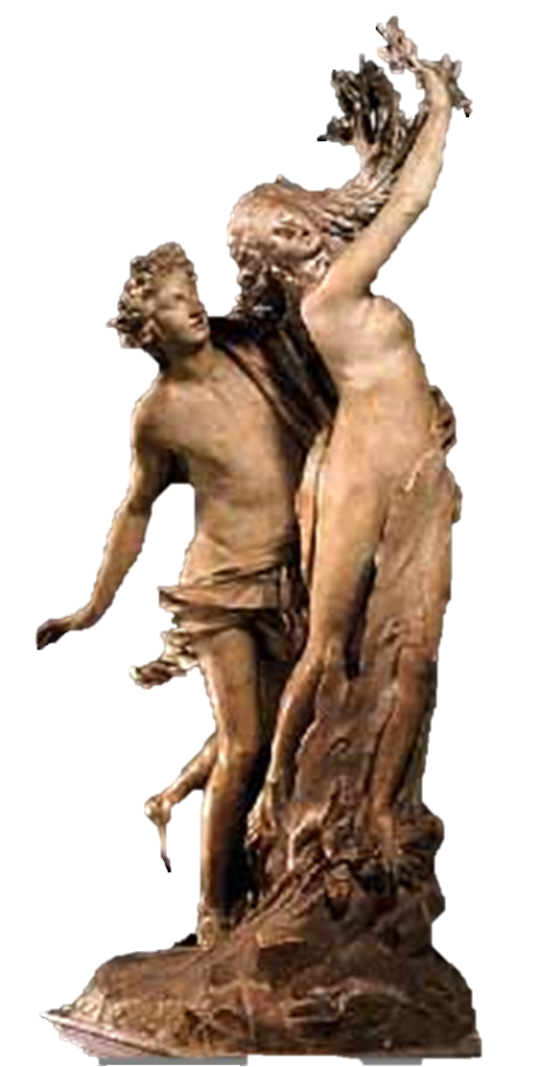
Apollō
G.L. Bernini: Apolon i Dafne
Jedini bog preuzet s grč. imenom
Sin Jupitera i Latone, blizanac Dijane
Bog:
liječništva (i kuge: Pean), očišćenja za sva tjelesna i duševna okaljanja
proroštva; zaštitnik kolonizacije
muške ljepote
glazbe i umjetnosti (vođa Muza)
svjetla (sunca: Feb – Phoebus)
Zaštitni su mu znak luk i strijela te lira
Sveta mu je biljka lovor (Dafne), a životinja gavran

Slide 8
Nadimci
Culicarius = koji tjera mušice
Medicus = liječnik
Averruncus = koji odvraća zlo
Caelispex = koji gleda nebo (ili Celij)
Prema svetištima:
pit(ij)ski (Delfi)
delski
likijski (možda znači “vučji”
ili “svjetlosni”)
Smintej = ubojica miševa
Loksija = “onaj koji šepa /
govori tajnovito?”

Slide 9
Podrijetlo Apolona je bliskoistočno (naklonost Troji)
U Grčkoj vrlo važan; u mik. doba samo Pean
U Rim je uvezen iz Grčke u vrijeme Tarkvinija Oholog (najkasnije 496.pr.Kr.) zajedno sa sibilinskim knjigama
kao liječnik i prorok
August ga je posebno štovao kao boga Julijevaca
posvetio mu dio ratnog plijena
sagradio novi hram
osnovao mu igre u Akciju svake pete godine
posvetio Stoljetne igre njemu i Dijani

Slide 10
Svetišta
Proročište u Delfima – Pitijski Apolon
Segesta na Siciliji
433.g.pr.Kr. posvećen mu je hram u doba kuge, možda kraj Kapenskih vrata na Marsovom polju
Nalazi se pokraj Beloninog, a štuje se i kao Medicus
Posveta se slavi 23. septembra
Na Palatinu
posvetio ga August 9. oktobra 28.g.pr.Kr. na mjestu gdje je udarila munja
u njega prenio sibilinske knjige
Svetište Sunca – u samom Cirku maksimu

Slide 11
Usporednice
Ind. Rudra – divlji bog bolesti i liječenja
luk i strijele; sveta mu je životinja štakor, na kojem mu jaši i sin Gaņeśa
Keltski Grannus
bog liječenja i ljekovitih izvora te sunca
te ponekad Lug
sunce?, sličniji Hermesu
Ubijanje zmaja – slav. Perun i Veles; ind. Indra i Vŗtra
Etr. Ap(u)lu
Egipatski Horus – bog sunca sa sokolovom glavom

Slide 12
Proročišta u Grčkoj
Delfi – Apolon, Pitija, središte zemlje (omphalos)
Dodona – Zeus
Epidaur – Asklepije (zapravo lječilište)

Slide 13
Proricanje
Mantikē – od boga nadahnuto proricanje
iz snova ili ekstaze – ekstasis; na samrti
Kasandra, Tiresija, Kalhant, Pitija
Proricanje pomoću znakova (sēmeia):
čuda
atmosferske prilike (oluja, grom)
iznenađenja (susreti, zvuci - kihanje)
životinje (ponašanje živih, utroba mrtvih)
*Ako žrtva nije povoljna, može se ponoviti dok ne bude

Slide 14
Auguri
Izvorna rimska (ili italska/etruščanska) vještina (osnutak Rima), ptice šalje Jupiter
Motre ptice i određuju sveti prostor (templum) za promatranje
Tumače:
znamenja s neba (različito za razl. ptice)
ponašanje ptica
kasnije i sva čuda
- o njima ovise državni poslovi
U početku 3, u doba Cezara 16 (doživotni)
Postoje privatni auguri, obično Marsi i Sabini
Promatranje mora vršiti svaki magistrat s imperijem=> svaki patricij zna osnove

Slide 15
Haruspici
Etruščani
60 ih je u udruženju
Gataju iz utrobe žrtvene životinje te iz znamenja (potresa, npr.)
Jetra iz Piacenze

Slide 16
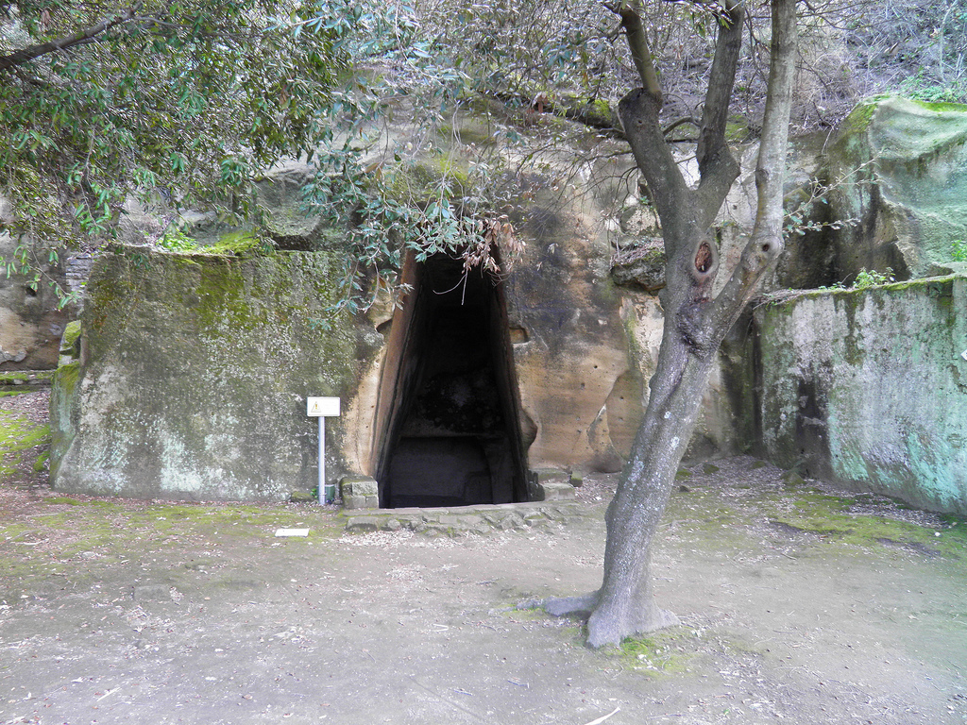
Kumska Sibila
Carole Raddato; Entrance to the Cave of the Sibyl, Cumae (https://www.flickr.com/photos/carolemage/8138836411)
U pećini blizu grada Kume,
Napuljski zaljev
Ime službe, ne osobe
jedna od mnogih
Sacerdotes Sybillini – sibilinski svećenici (2 – 15)
Za tumačenje Sibilinih knjiga koje se čuvaju u Jupiterovom hramu na Kapitoliju
Knjige je 405.g.A.D. spalio Stilihon
Proročanstva piše na palminim listovima, vodi Eneju u podzemlje
Apolon joj uslišio želju da poživi onoliko godina koliko zrnaca pijeska može primiti u ruku (ali nije tražila vječnu mladost)

Slide 17
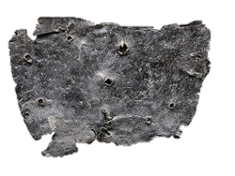
Praznovjerje
Vrlo rašireno među Grcima, a onda i Rimljanima
Za Grke je magija nešto barbarsko
tesalske je čarobnice poučavala Medeja
Za ljubavne je jade najkorisnija ptica vijoglavka (iynks) – okretanje čarobnog koluta
Za kletve treba napisati ime i kletvu na olovnu pločicu (tabella defixionis), omotati je nitima, saviti oko čavla i zakopati u zemlju
https://en.wikipedia.org/wiki/Curse_tablet#/media/File:Curse_tablet_BM_1934.11-5.1.jpg

Slide 18
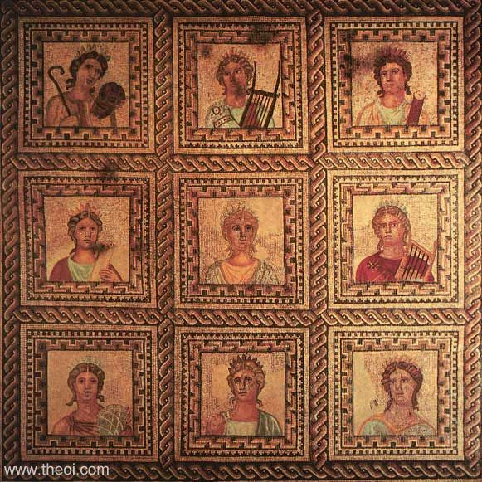
Muze
Rimske Kamene (Camenae)
Kćeri Zeusa i Mnemozine, božice umjetnosti (~muzej):
Talija – komedija
Uranija – astronomija
Melpomena – tragedija
Polihimnija – korsko pjevanje
Erato – ljubavno pjesništvo
Kaliopa – epsko pjesništvo
Orfejeva majka
Klio – povijest
Euterpa – glazba
Terpsihora - ples

Slide 19
Asklepije / Eskulap
Apolonov sin s nimfom Koronidom, odgojio ga kentaur Hiron
Bog liječnik (Gorgonina krv), čak je uskrisivao mrtve zbog čega ga je Zeus ubio munjom
Kult mu je u Rim stigao iz Epidaura po nalogu sibilinskih knjiga 293.g.pr.Kr., u liku žive zmije
Imao je hram na tiberskom otoku, posvećen 1. januara

Slide 20
Mitovi o Apolonu
Hijacint i Zefir
Admet i Alkestida
Kasandra i Paris
Orest
Kazne:
Piton, Marsija, Mida
Ilijada – svećenik Hris
Apolon + Kirena
= Aristej, polubog, zaštitnik stoke i voćaka,
pčelarstva, izumitelj mreža za lov (Akteonov otac)
Apolon + Kreuza
= Ion, praotac Jonjana, kralj u Ateni

Slide 21
